Slide 1
基於深度學習之輔助取物控制系統
Deep-Learning-Based Assistant Fetching System
指導教授：鄭穎仁
410587040 電機三 詹閎棋

Slide 2
OUTLINE
PART A
PART B
PART C
PART D
研究動機
系統架構
研究方法
實驗結果
使用器材、參考資料
過程、研究內容
DEMO影片、未來研究方向

Slide 3
A
研究內容
初步構想、規劃專題方向

Slide 4
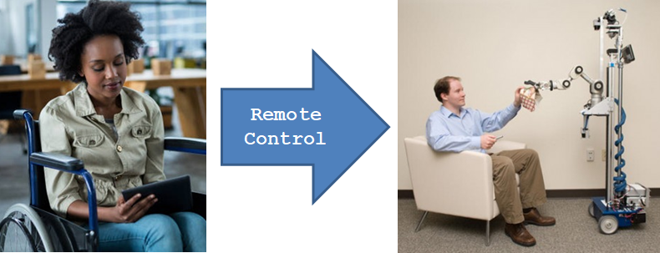
研究動機
1.現在已是一個高齡化社會。
2.克服使用者使用機械手臂的困難度。
3.藉由深度學習之輔助系統，來拿取物品。
4.未來的構想，整合成一個移動平台。
Notes:
基於人口老化的問題日益嚴重，再加上為了幫助殘疾傷友的目的，本研究希望設計一臺基於深度學習之輔助取物機器人，讓行動不便的老人或無法行走之殘疾傷友，可以藉由智慧型移動裝置，幫助他們拿取遠處之物品。

Slide 5
B
系統架構
使用器材、參考資料

Slide 6
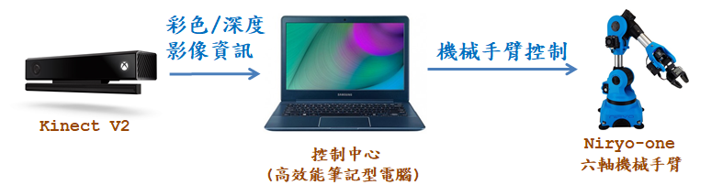
系統架構
Notes:
此輔助取物控制系統中心為一臺高效能筆記型電腦，連接立體視覺感測器，用以獲得3D影像資訊，分析影像取得最佳抓取點；連接機多軸機械手臂並加以控制，將分析出的抓取點傳到電腦，換算成機械手臂座標，用以抓取指定物品。

Slide 7
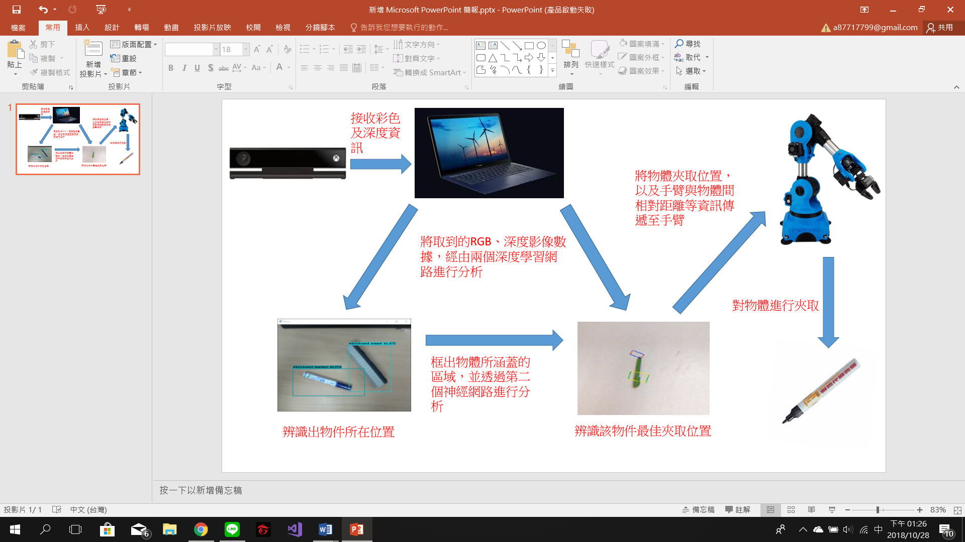
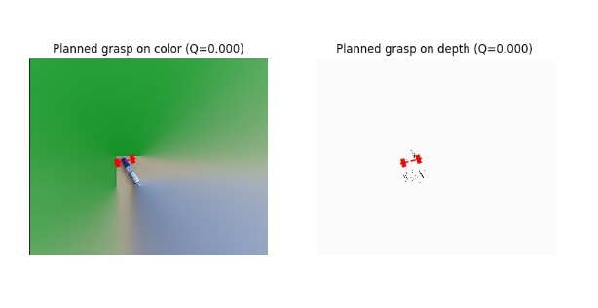
研究方法

Slide 8
C
研究方法
過程、研究內容

Slide 9
研究方法
01
獲取影像來源
04
空間座標轉換
Kinect攝影機，彩度與深度資訊
數學公式轉換、實測校正
02
尋找二維物品在圖片中的位置
05
電腦與手臂的通訊
YOLO演算法的捲積神經網路
Putty、TCP通訊協定
03
物品夾取點的訓練及測試
GQCNN

Slide 10
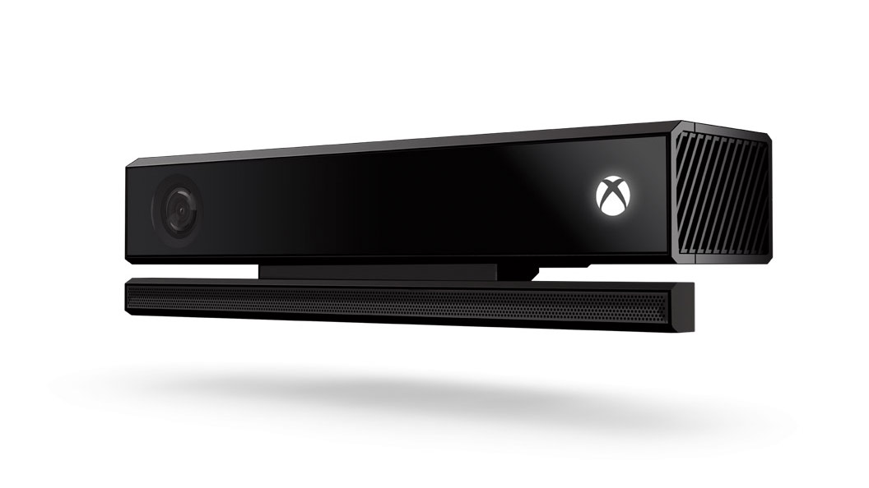
研究方法
01
獲取影像來源
Kinect攝影機，彩度與深度資訊
◎1920*1080的彩度影像資訊
◎512*424的深度影像資訊
◎Kinect攝影機會有物體距離過近無法產生深度影像，需調整到適當的距離

Slide 11
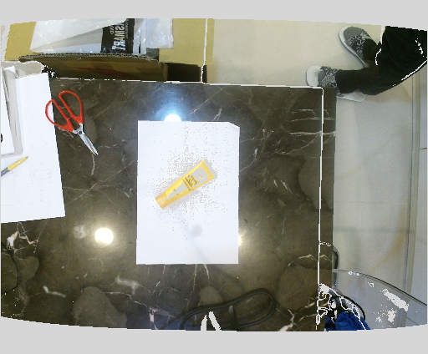
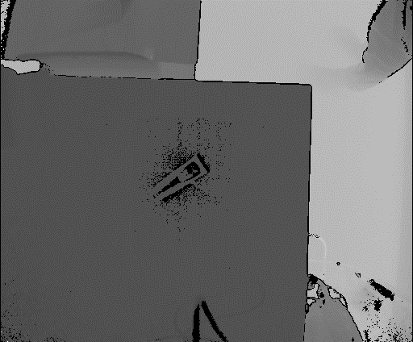
研究方法
01
獲取影像來源
Kinect攝影機，彩度與深度資訊

Slide 12
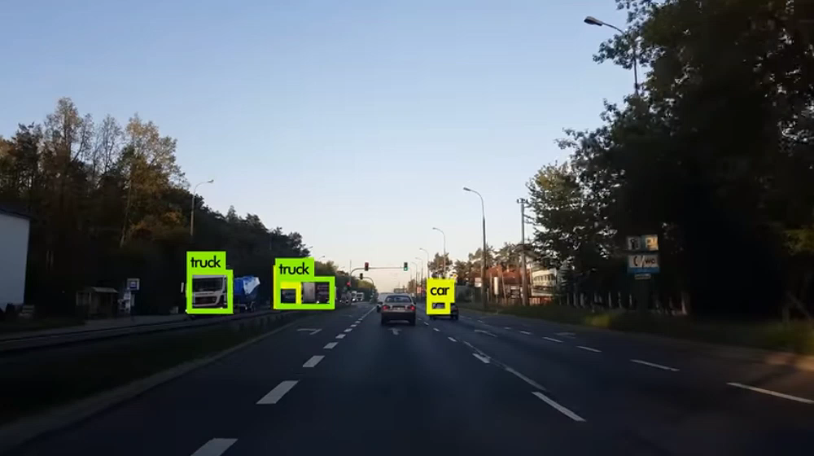
研究方法
02
尋找物品在二維圖片中的位置
YOLO演算法的捲積神經網路
◎yolo(you only look once) 可以快速的找到訓練過的物體
◎YOLO演算法，可以辨識出目標物品在彩度影像中的位置，然後將它歸屬度最高的篩選結果用矩形框出來，並在矩形框上標記它的名稱以及歸屬度的比例。

Slide 13
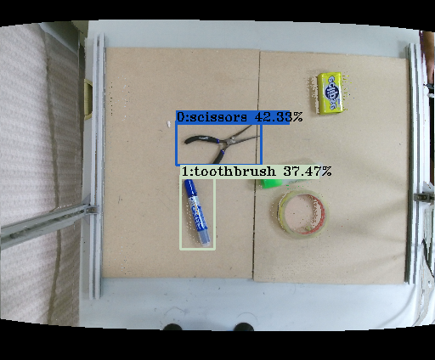
研究方法
02
尋找物品在二維圖片中的位置
YOLO演算法的捲積神經網路

Slide 14
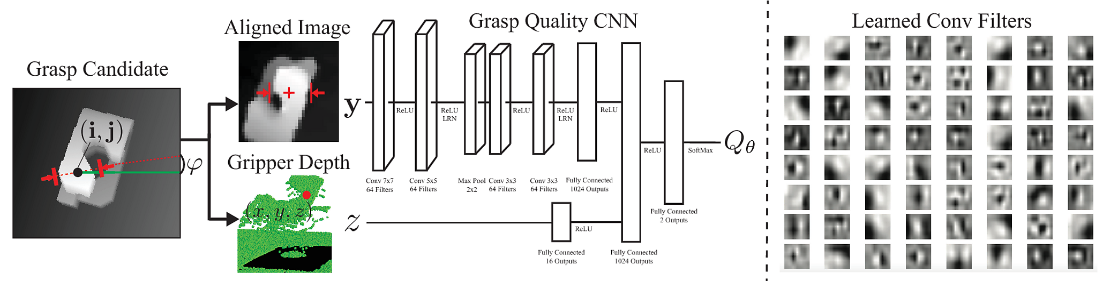
研究方法
03
物品夾取點的訓練及測試
GQCNN
◎ GQ-CNN是神經網絡架構，其將深度圖像和抓取作為輸入，與DEX-NET2.0數據集內的資料進行匹配，找到最相符的模型，進而找到最佳抓取位置。

Slide 15
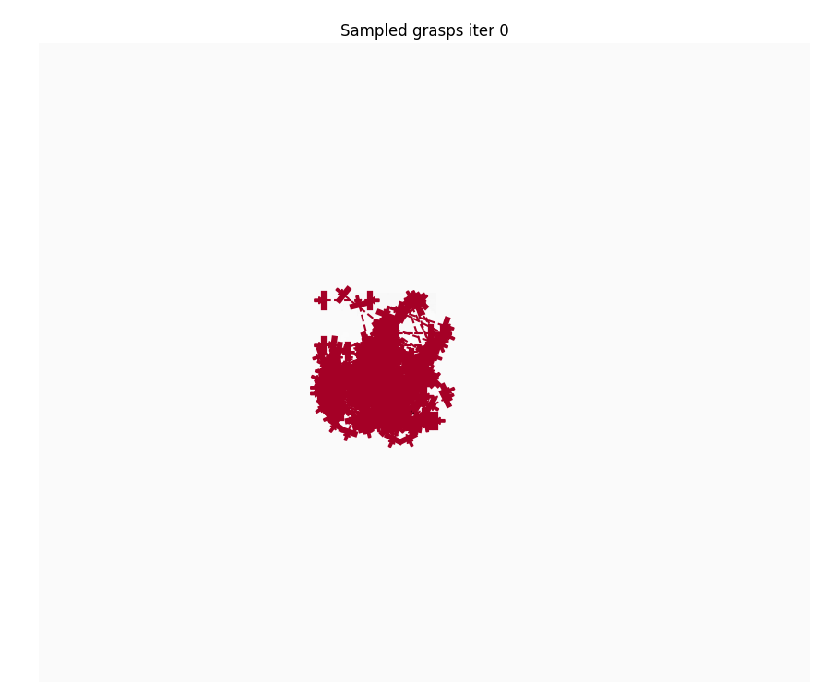
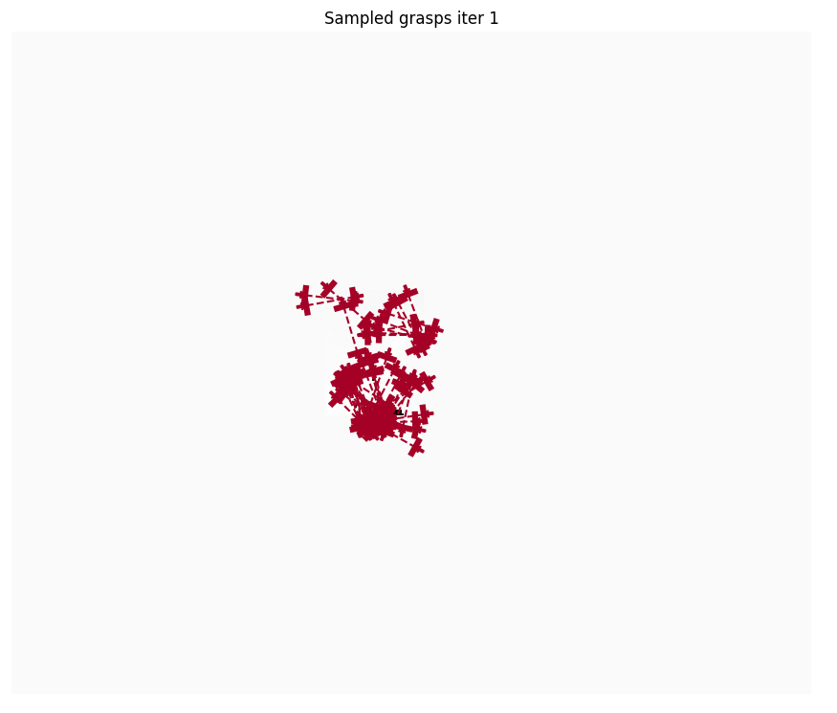
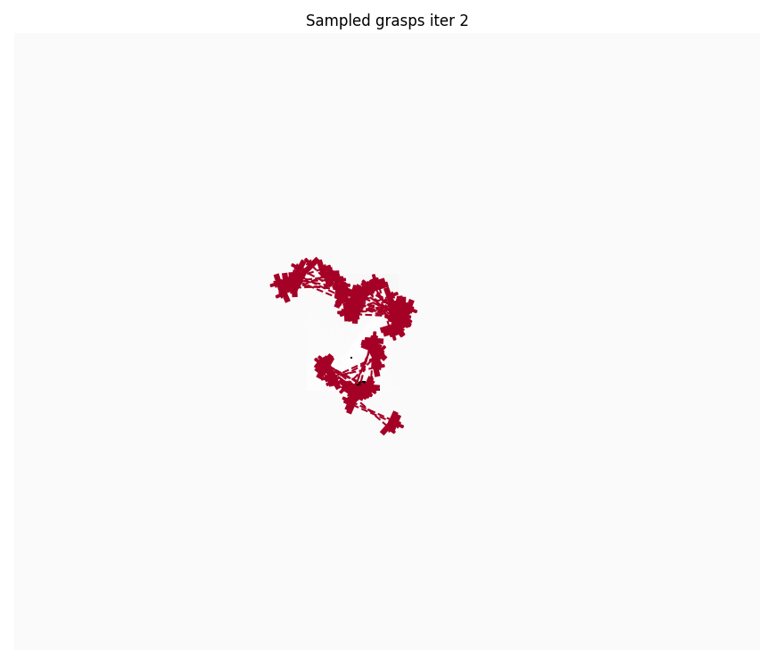
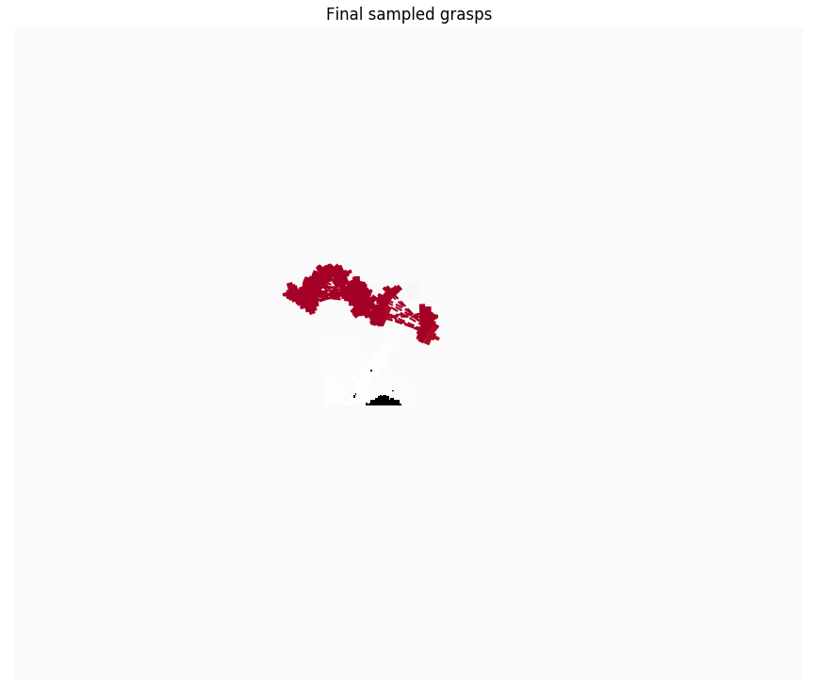
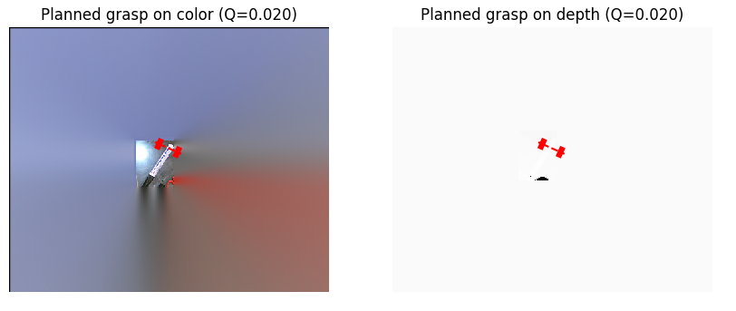

Slide 16
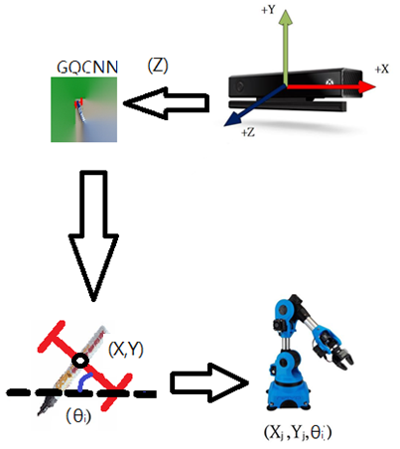
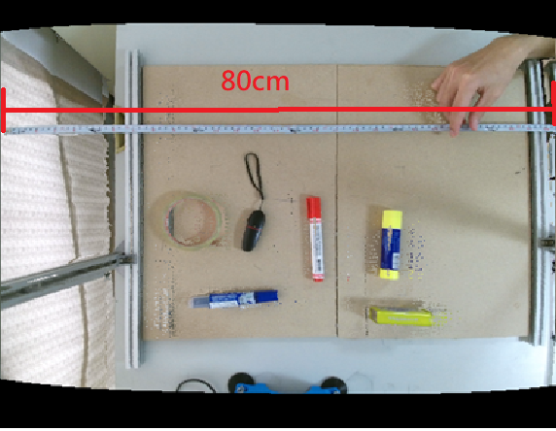
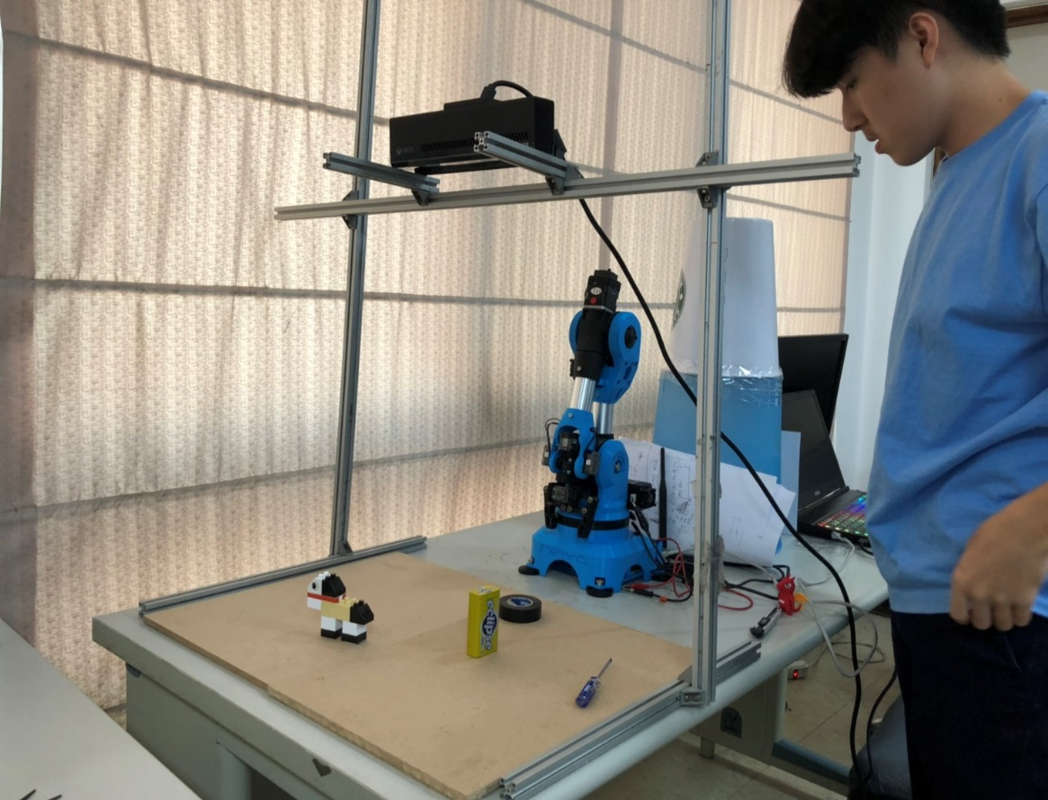
研究方法
04
空間座標轉換
數學公式轉換、實測校正
80/512=0.156(cm/pixel)

Slide 17
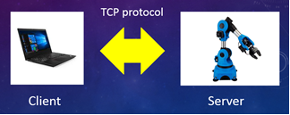
研究方法
06
電腦與手臂的通訊
Putty、TCP通訊協定
◎ TCP是一種連接導向的、可靠的、基於位元組流的傳輸層通訊協定。

Slide 18
D
實驗結果
DEMO影片
Notes:
呈現實驗結果

Slide 19
實驗結果
01
框選物品
04
DEMO
Kinect、YOLO
02
找出夾取點
GQCNN
03
手臂抓取物品
Niryo One
Notes:
接下來一一說明

Slide 20
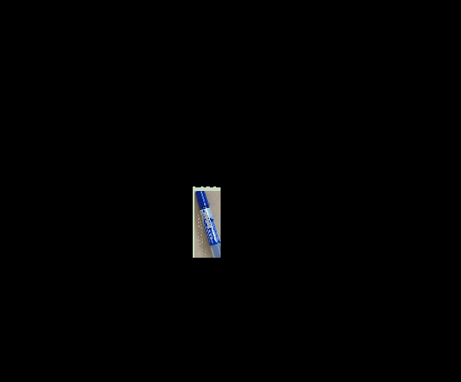
實驗結果
01
框選物品
Kinect、YOLO
Notes:
◎ Kinect取得彩色影像，經YOLO演算法框出所有訓練過後的物品，選取一項欲夾起的物品，儲存在Windows系統與Linux虛擬機內的共用資料夾。

Slide 21

實驗結果
02
找出夾取點
GQCNN
Notes:
◎將共用資料夾內的深度與彩度影像轉成GQCNN演算法讀取的檔案類型，經內部演算法，找出最佳抓取點，將物品抓取點的X、Y座標以及旋轉角度輸出。

Slide 22
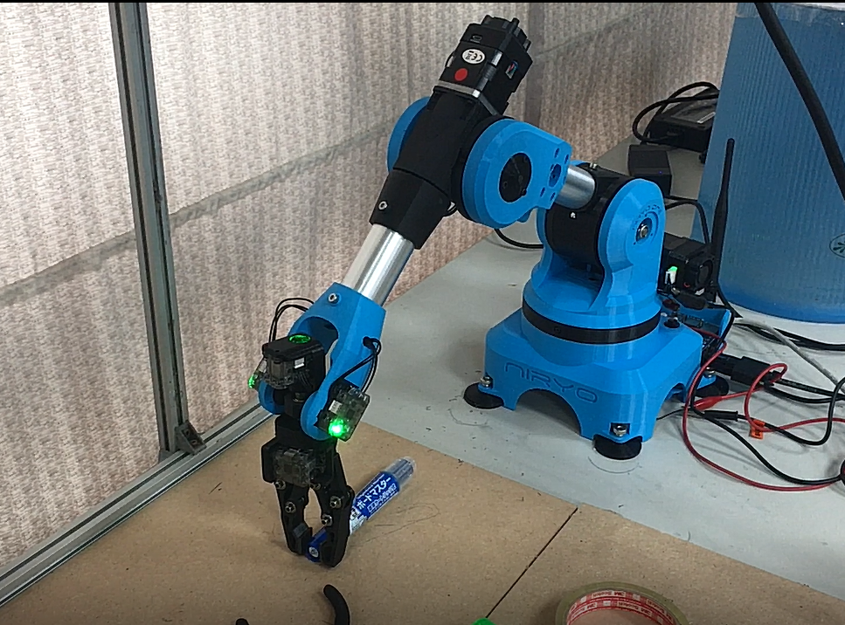
實驗結果
03
手臂抓取物品
Niryo One
Notes:
◎將收到的X,Y座標及旋轉角度等資訊透過TCP傳到機械手臂，進行數學公式運算，機器手臂移動至物體實際位置進行抓取。

Slide 23
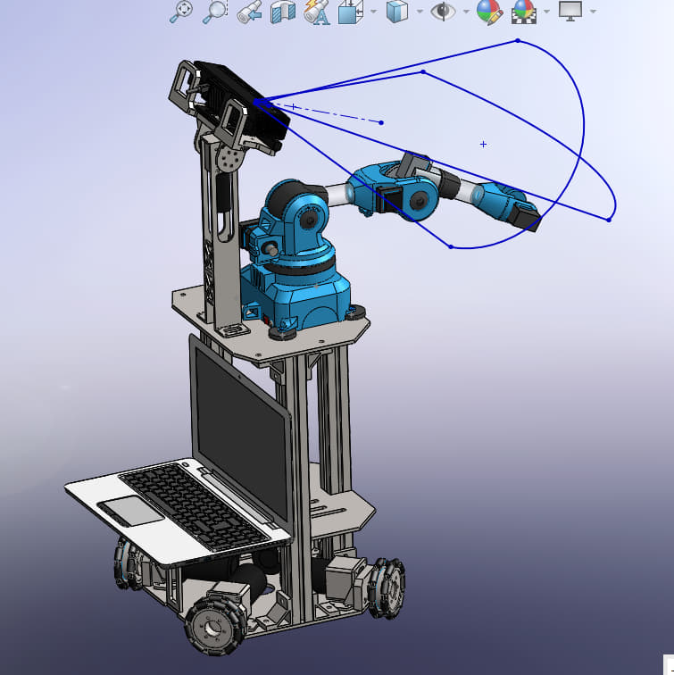
結論&未來研究方向
◎今年的專題，透過深度學習，目前我們已經完成一個輔助取物系統，透過鏡頭與兩個神經網路，yolo可以框出所有待夾取的物體，經過手動選擇後，再透過GQCNN判斷出該物體的夾取位置，讓機器人抓取平面上的物體。
◎未來研究的方向，將製作一個全自動的取物系統，結合使用者介面與移動平台，使用者介面可以讓使用者看到鏡頭所照到的影像，且可以直接點選欲抓取的物體；將機器手臂安裝到移動平台上，當機器手臂接收到指令後，手臂將自動移動到指定物體的位置並進行抓取。這樣便達成最終目標，將全自動輔助取物機器人結合到醫療上，讓行動不便的老人或無法行走之殘疾傷友，可以藉由此智慧型移動裝置，幫助他們拿取遠處之物品。

Slide 24
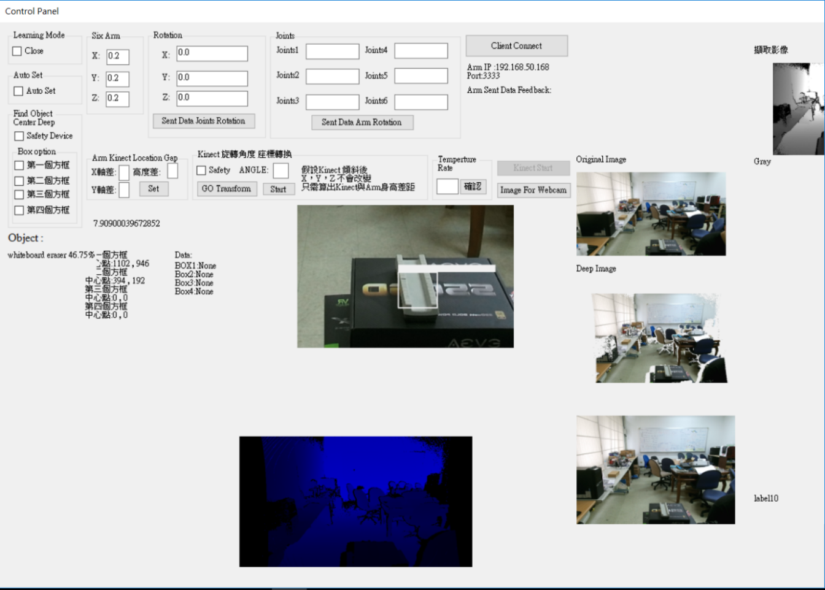
結論&未來研究方向

Slide 25
Thank You!

